Slide 1




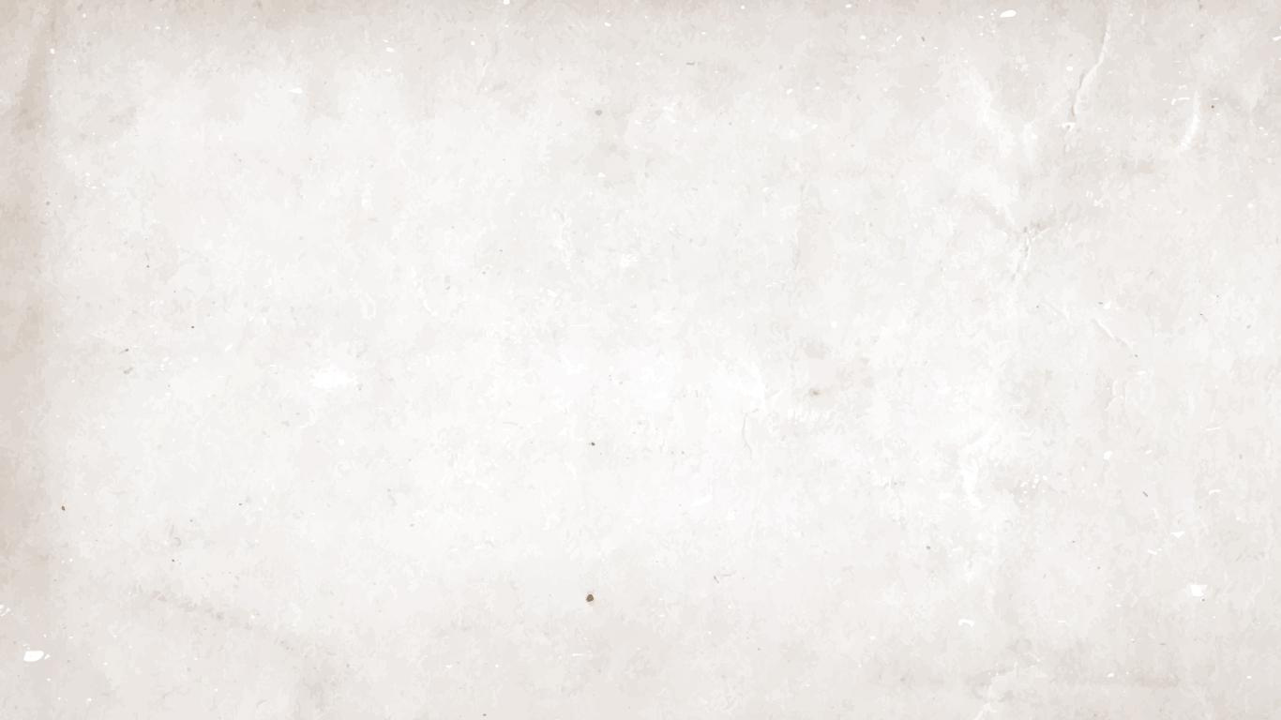






Tid for bryllaup!

Slide 2

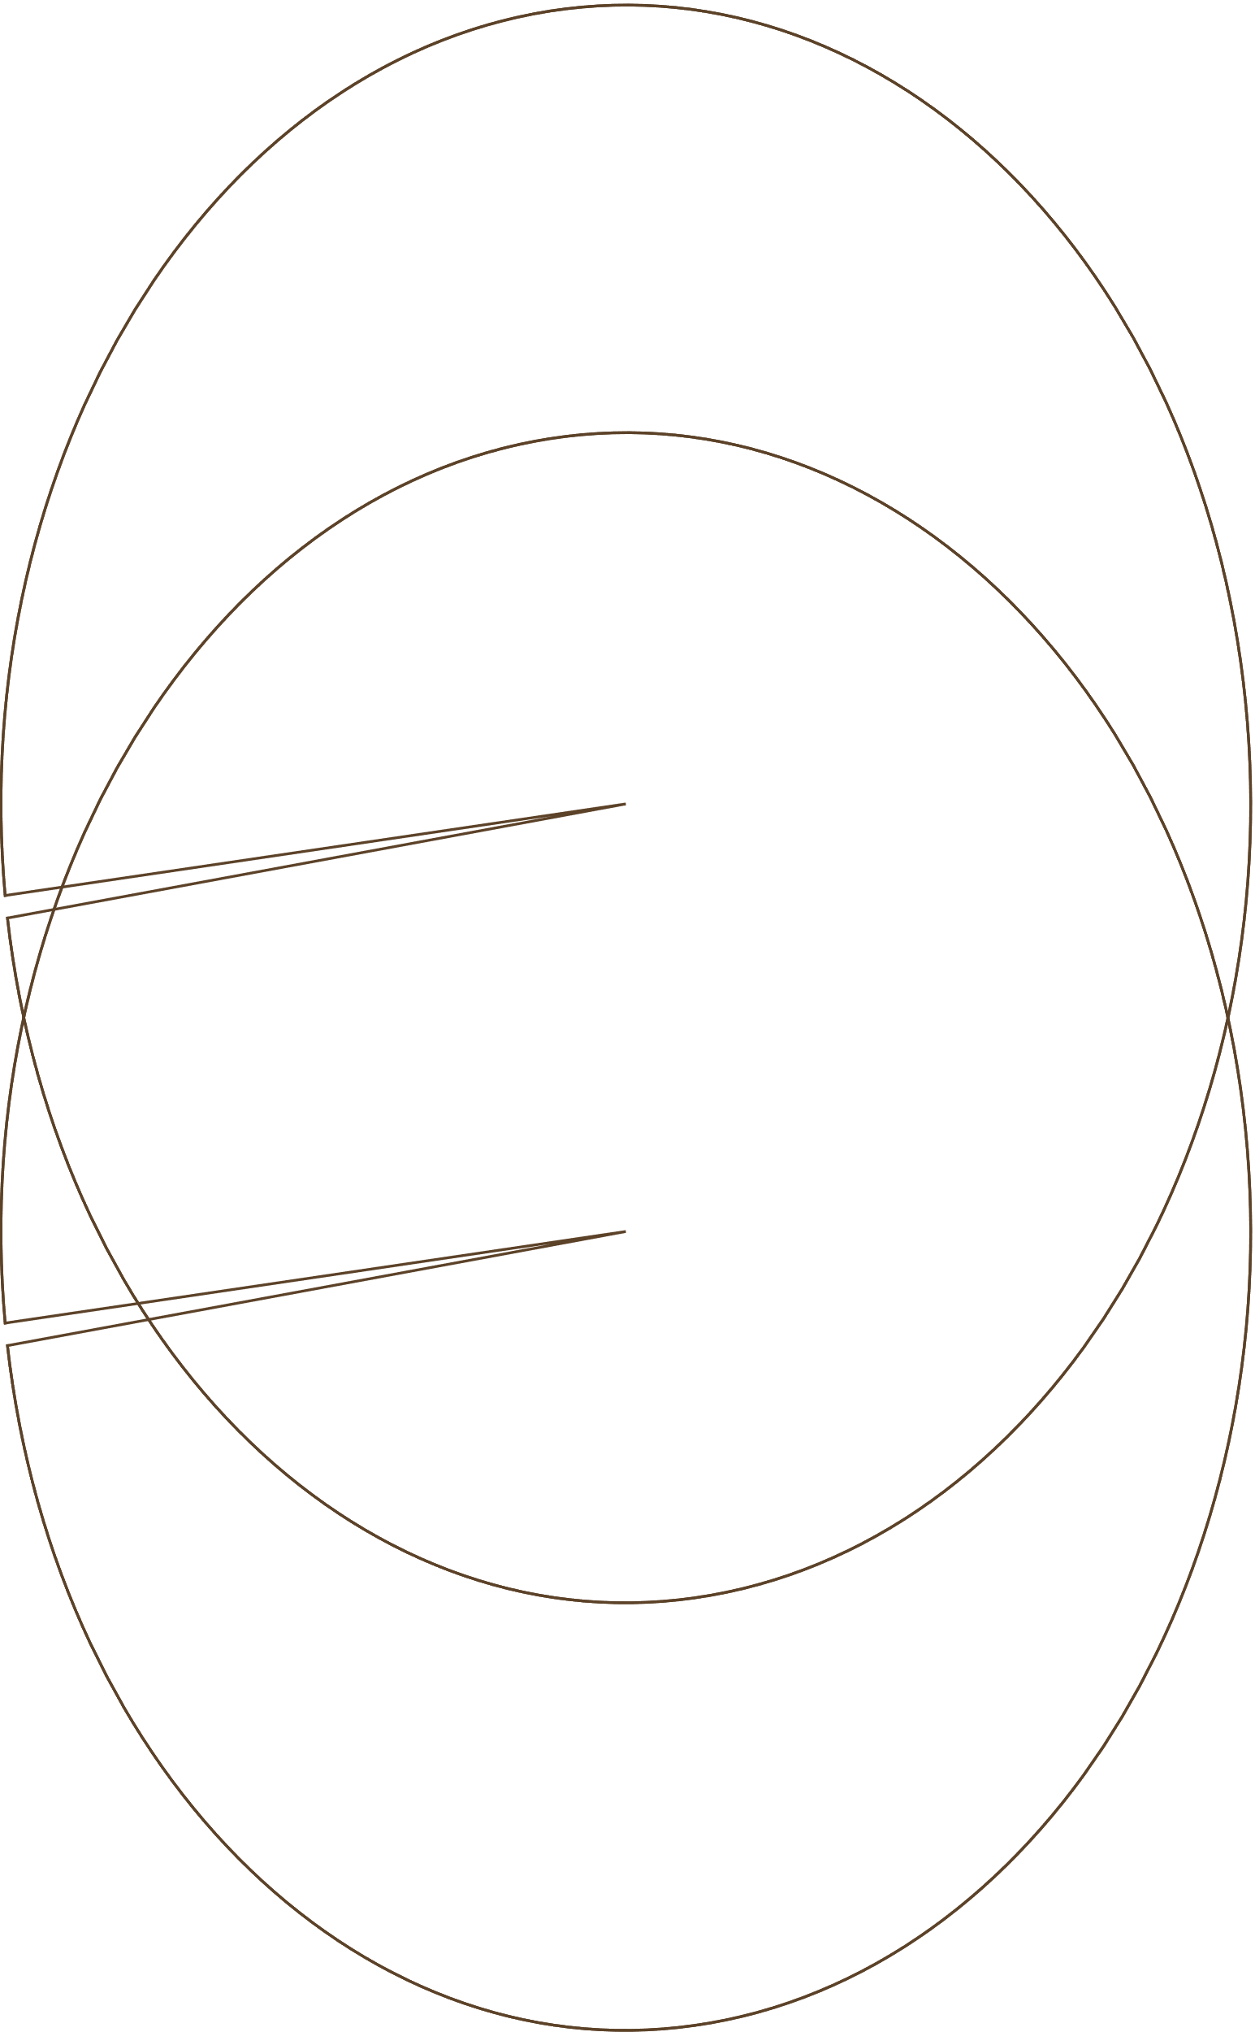
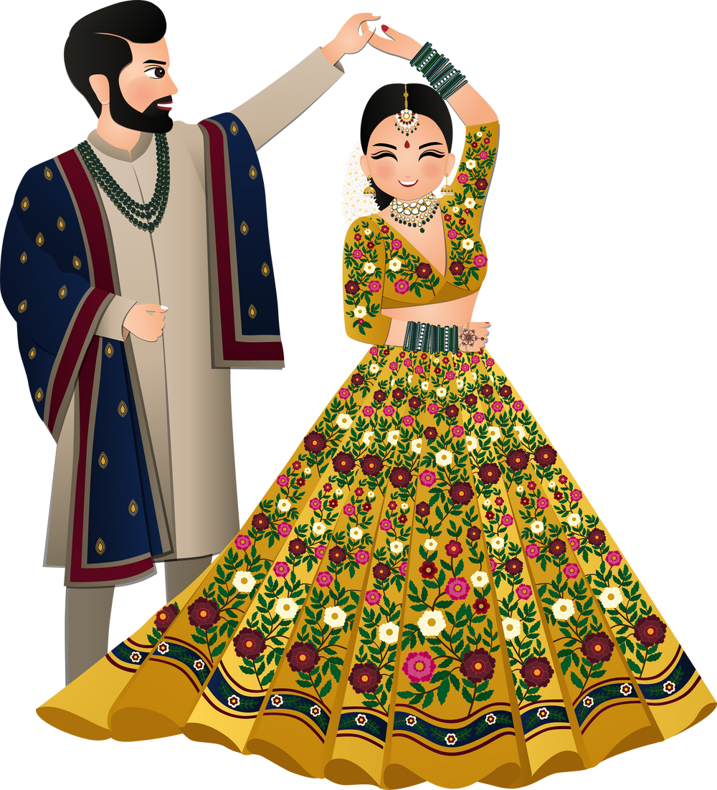

Oppdrag 1: Kven er paret som skal gifte seg?
Det nærmar seg bryllaup, men kven er det eigentleg som skal gifte seg? I denne fyrste skriveoppgåva skal de lage ein presentasjon av dei to partane som snart skal inngå giftarmålet. De må avgjere:
  kjønna på partane
  namna
  alder
  kvar dei kjem frå
  korleis dei ser ut
  kva interesser dei har
  kva som kjenneteiknar personlegdomane deira
  om dei har ei livstru eller ei religiøs overtyding
  utdanning og stilling

Slide 3
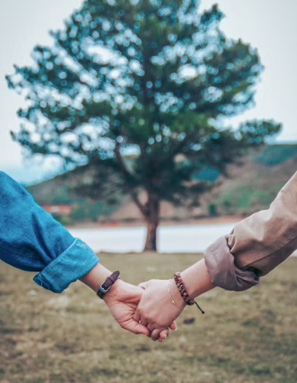

Oppdrag 1: Lag ein presentasjon
Lag ein presentasjon der de presenterer para for kvarandre. Bruk KI-generator til å lage bilde av korleis de tenkjer at paret ser ut. Korleis må de formulere bestillinga til KI-generatoren for å få fram akkurat dei bilda de ser føre dykk? Illustrer presentasjonen med andre relevante fotografi, gjerne KI-genererte.

Slide 4
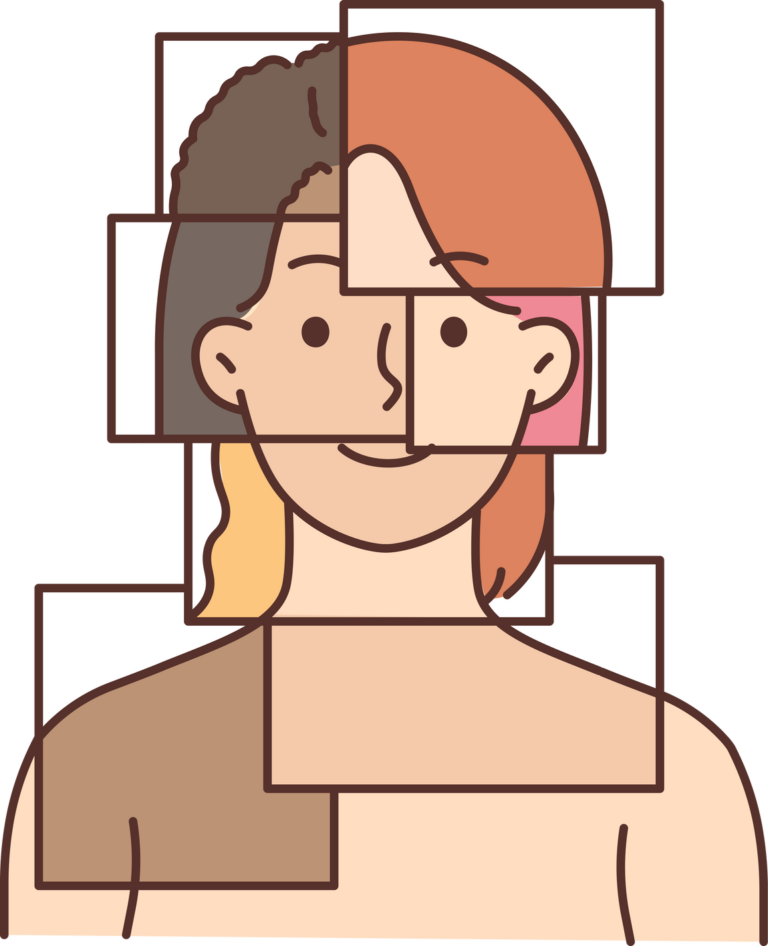
Indre og ytre kjenneteikn
Bruk god tid på å skildre både dei ytre og indre trekka til paret som snart skal gifte seg. Dei ytre kjenneteikna viser til utsjånaden, medan dei indre kjenneteikna viser til personlegdomane til paret. Det er viktig at personane vert skildra som samansette individ, det vil seie at dei har ulike eigenskapar, både positive og negative, slik at dei framstår som truverdige.

Slide 5
Ordval
Her kan de velje mellom nokre adjektiv som kan hjelpe dykk med å skildre personane:
vennleg
sjarmerande
lunefull
omsorgsfull
snill
modig
smart
mutt
generøs
munter
hjelpsam
uroleg
påliteleg
bekymra
tolmodig
dominerande
kvikk
eventyrlysten
lat
morosam
nedstemt
entusiastisk
vittig
roleg
leiken optimistisk
sur
pessimistisk sjølvsikker usikker
ærleg
audmjuk gretten
ambisiøs sjølvstendig skarp omtenksam empatisk høfleg
introvert ekstrovert
stille
snakkesalig intelligent
livleg

Slide 6
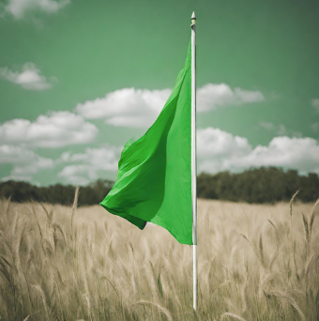
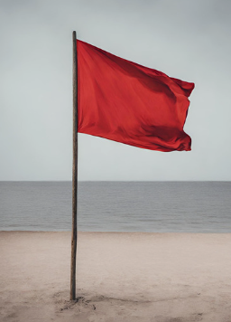
Oppdrag 2. Skal, skal ikkje?
Den eine i forholdet går rundt og tenkjer på å fri. Det er eit stort val hen står framfor, for kva bør vere på plass før ein vil dele livet sitt med nokon?
Oppgåve a) På sosiale medium verserer det mange filmar om såkalla raude og grøne flagg i eit forhold. Samtal på gruppa om temaet, og lag ei liste med grøne flagg som symboliserer positive eigenskapar ved kjærasten som hen snart skal fri til, og ei liste med nokre raude flagg som symboliserer utfordrande moment i forholdet. Eit grønt flagg kan for eksempel vere at personen er ærleg og til å stole på. Eit raudt flagg kan vere at partnaren er sjalu. Reflekter og samtal over kva som skal til for at ein skal kunne dele livet sitt med eit anna menneske. Er det nokon raude flagg som er meir alvorlege enn andre?

Slide 7
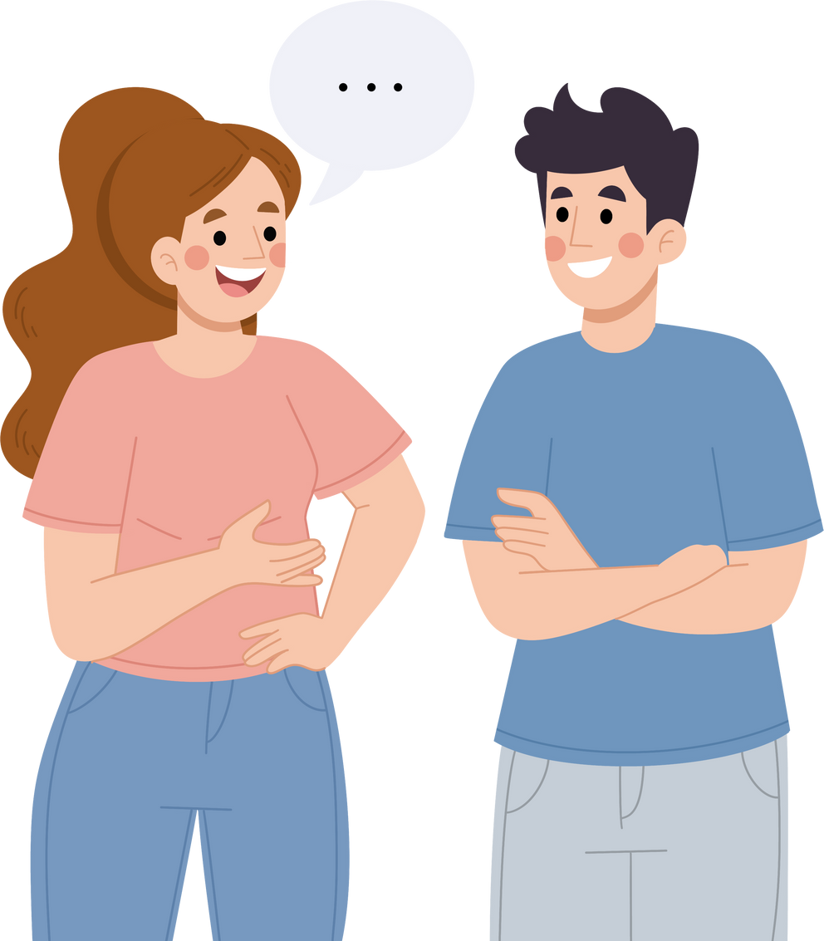
Oppgåve 2b – Skriv ein dialog
I samtale med ein ven får hen høyre at det er stadig færre som giftar seg, og at dei aller fleste skil seg. Til trass for at hen er sikker på å gjennomføre frieriet, ønskjer hen å lese seg opp på temaet.
Klikk dykk inn på sida til SSB som heiter Ekteskap og skilsmisser og les tabellen som står ført opp. Stemmer det som venen sa?

Slide 8

Oppgåve 2b. Skriv ein dialog
Skriv ein ny dialog mellom personen som snart skal fri, og venen. Kva kan X svare når venen seier at det er stadig færre som giftar seg, og at dei fleste skil lag? Bruk informasjonen frå SSB-tabellen i dialogen. Det skal også kome tydeleg fram i dialogen kvifor X ønskjer å gifte seg med kjærasten sin. Språkfokus: Pass ekstra godt på at du bøyer verba å gifte og å skilje, og substantiva eit bryllaup og ei skilsmisse, korrekt. Korleis blir orda bøygde på bokmål? Lag eit eige lysbilde som viser likskapane og skilnadane mellom orda på nynorsk og bokmål.

Slide 9
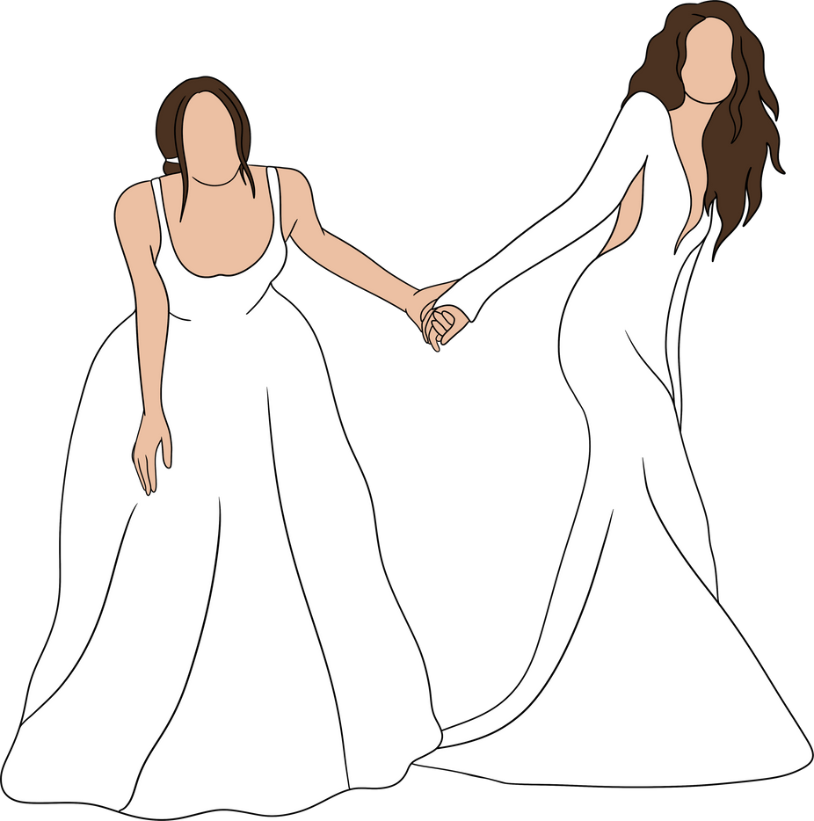
Oppdrag 3. Kva er eigentleg forskjellen mellom å vere gift og å vere sambuar?
Spesielt mora til X er veldig oppteken av at paret skal gifte seg. Ho arbeider som advokat og kjenner godt til lovverket. Under ein samtale med X fortel ho at «Det er så lett å tenkje at sambuarar har dei same juridiske rettane som gifte har, men det stemmer slett ikkje.»
Nærles NRK-teksten Færre gjer som Helena og Fredrik: Dette er fordelane ved å vere gift, og lag ei punktliste som viser kva rettar ein sambuar, har og kva rettar ein som er gift har.

Slide 10
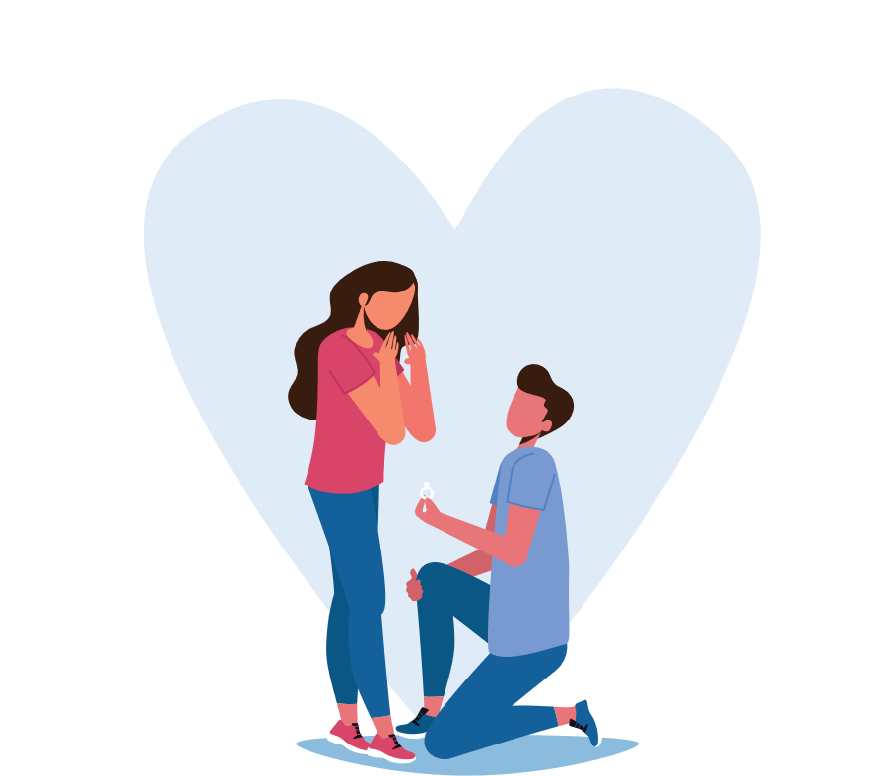
Oppdrag 4. Det store spørsmålet
«Vil du gifte deg med meg?» I dette oppdraget skal de avgjere korleis frieriet blir gjennomført. Kven frir? Kva er ramma for frieriet, og kvar blir spørsmålet stilt? Heime ved frukostbordet? På ein fjelltopp eller i hagen? I Roma på ferie? Bruk fantasien og skriv ein tekst på om lag 200 ord der de skildrar frieriet frå synsvinkelen til hen som frir. Skriv forteljinga i notid, og byt mellom å skrive tankereferat og skildringar. Illustrer avsnittet med bilde av frieriet.

Slide 11
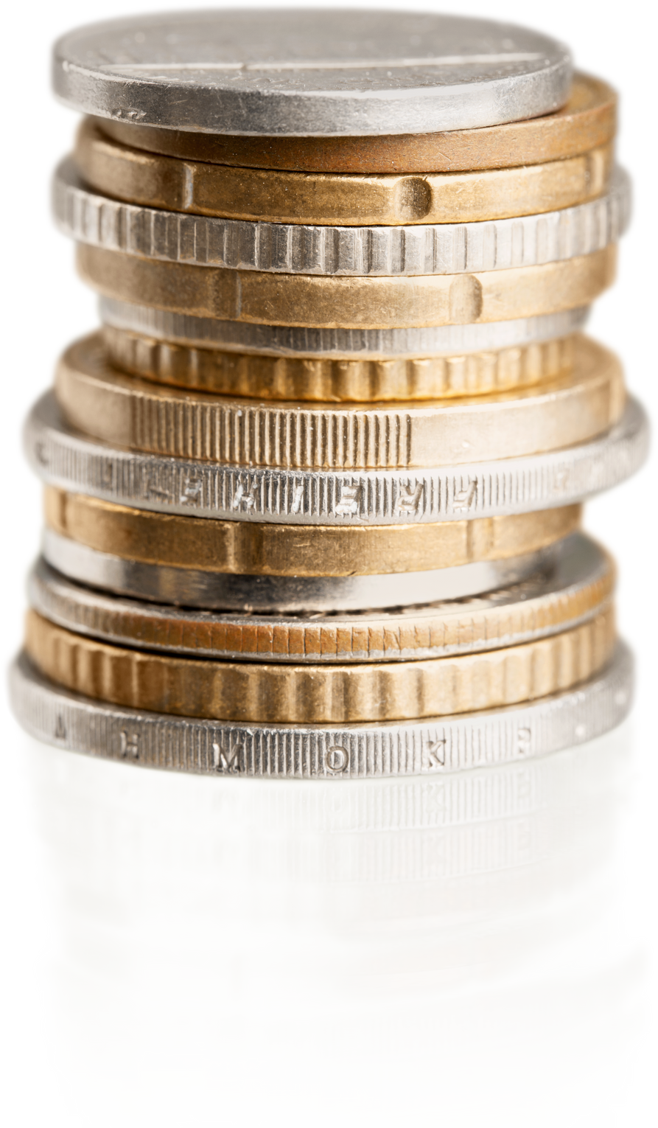
Oppdrag 4. Lag budsjett
X svara ja på frieriet, og no er det på tide å starte å planleggje bryllaupet.
Oppgåve a) Før de startar arbeidet, må de lese intervjuet med Bawer på 19 år som jobbar som bryllaupsplanleggar. Skriv ned tipsa han kjem med i teksten, og bruk dei i planlegginga av bryllaupet.

Slide 12
Bryllaupsbudsjett
Oppgåve b) Det aller fyrste de må få oversikt over, er kor mykje pengar paret har til å bruke på bryllaupet. Ta utgangspunkt i yrka og stillingane til paret, og finn ut ca. kor mykje dei tener i jobbane sine. Avgjer om paret ønskjer seg eit lite eller stort bryllaup. Kva er fordelane ved å ha ei lita eller stor feiring? Må paret ta opp lån for å få råd til bryllaupet? Korleis skal dei finansiere festen? Samtal om spørsmåla før de set i gang med arbeidet.

Slide 13
Bryllaupsbudsjett
Denne leseteksten kan gje dykk inspirasjon til å planlegge bryllaupet: Anja og Björn gjekk «all inn» på bryllaupet – det er det ikkje alle som gjer.
Lag ein lysbildeserie som de kallar Bryllaupsbudsjett. Presenter deretter kostnadsramma for bryllaupet og om paret skal ha eit stort eller lite bryllaup. Lag og presenter eit budsjett som viser utgiftspostane for bryllaupet. Her er det lurt å søkje opp prisar på ulike hotell, forsamlingshus, cateringstenester, menyar, brudekjolar, bryllaupsdress, osb. Det er viktig at budsjettet er så realistisk som mogleg. Skriv også ein e-post til eit firma som leiger ut bryllaupslokale, og be om diverse opplysingar.

Slide 14
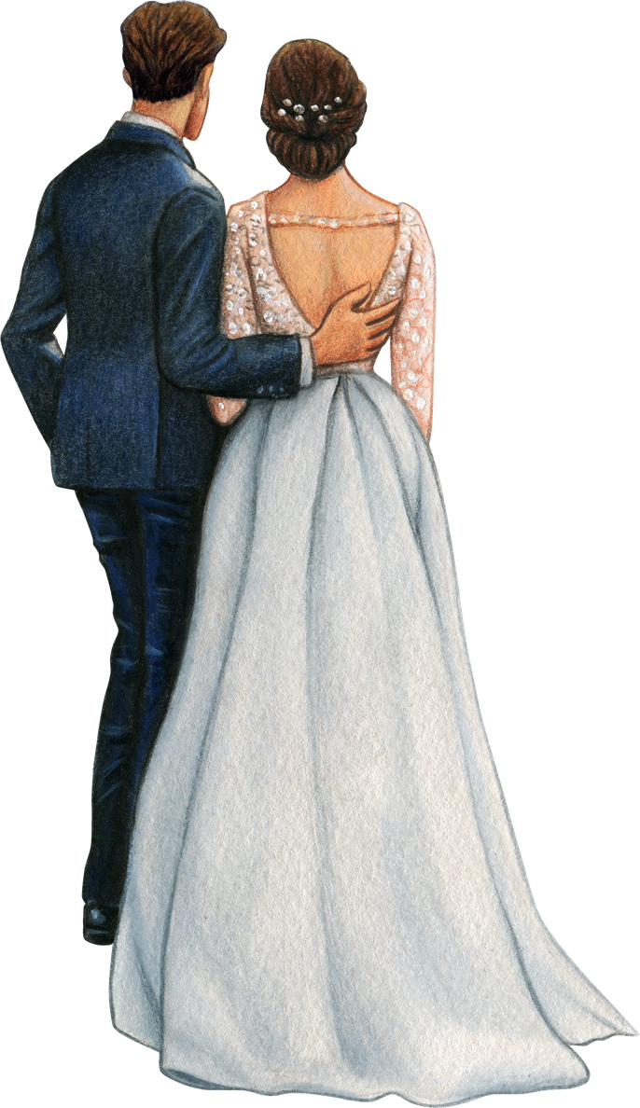
Oppdrag 5. Livssyn og vigsel
Når ein skal gifte seg, speler livssynet inn. Korleis planlegge eit bryllaup der den eine parten er muslim og den andre livssynshumanist? Samtal i gruppa om bakgrunnen og livssyna til paret som skal gifte seg. Korleis kan de planlegge ein vigsel som begge partane og familiane er komfortable med? Søk opp informasjon om vigselritualet de ønskjer at paret skal gjennomføre, og lag ein plan for vigsla. Finn ut kvar vigsla skal føregå og korleis ho skal vere bygd opp. Tenk også på kva årstid det er.

Slide 15

Lag ei innbyding og eit vigselhefte
Uansett kvar vigsla blir gjennomført, må de lage ei innbyding og eit detaljert vigselhefte. Vigselhefta får gjestane levert ut når dei kjem til lokalet, og der må det stå:
  Inngangsmusikk. I kyrkjebryllaup er det til dømes vanleg med ein inngangsmarsj. Søk etter musikk på Spotify som kan passe
  Eit nynorsk dikt som skal lesast opp
  Ein nynorsk song som skal spelast av under vigsla
  Ein personleg tale av hen som leiar vigsla
  Vigselhandlinga
  Utmarsj. Finn musikk som kan passe, på Spotify.

Slide 16
Lag ei innbyding og eit vigselhefte
Bruk canva.com eller andre gratis designverktøy i arbeidet, og lag ei innbyding og eit vigselhefte som passar til bryllaupsparet. Når de utformar innbydinga og heftet, må de tenkje over kva slags visuelle verkemiddel de kan bruke for å skape personlege og godt leselege produkt. Gå over rettskrivinga fleire gonger, og ver sikre på at alt som står i innbydinga og heftet, er korrekt skrive.

Slide 17
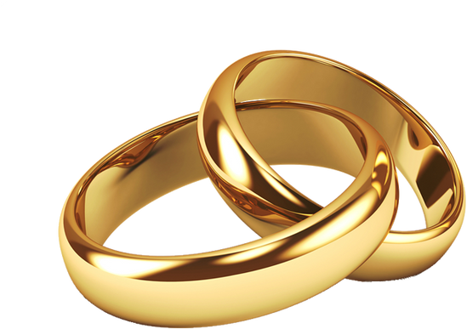
Oppdrag 6. Er det berre å gifte seg?
Den eine parten i forholdet føler at hen har bidratt litt lite i planlegginga av bryllaupet. Hen har difor tatt initiativ til å setje seg inn i alle formalitetane som må vere på plass for å kunne gifte seg. Noreg.no er ein vegvisar til offentlege tenester på nett. Her finn de viktig informasjon om kva som må til for å formelt sett kunne inngå ekteskap. Lag ei punktliste som viser kva X har funne ut.

Slide 18
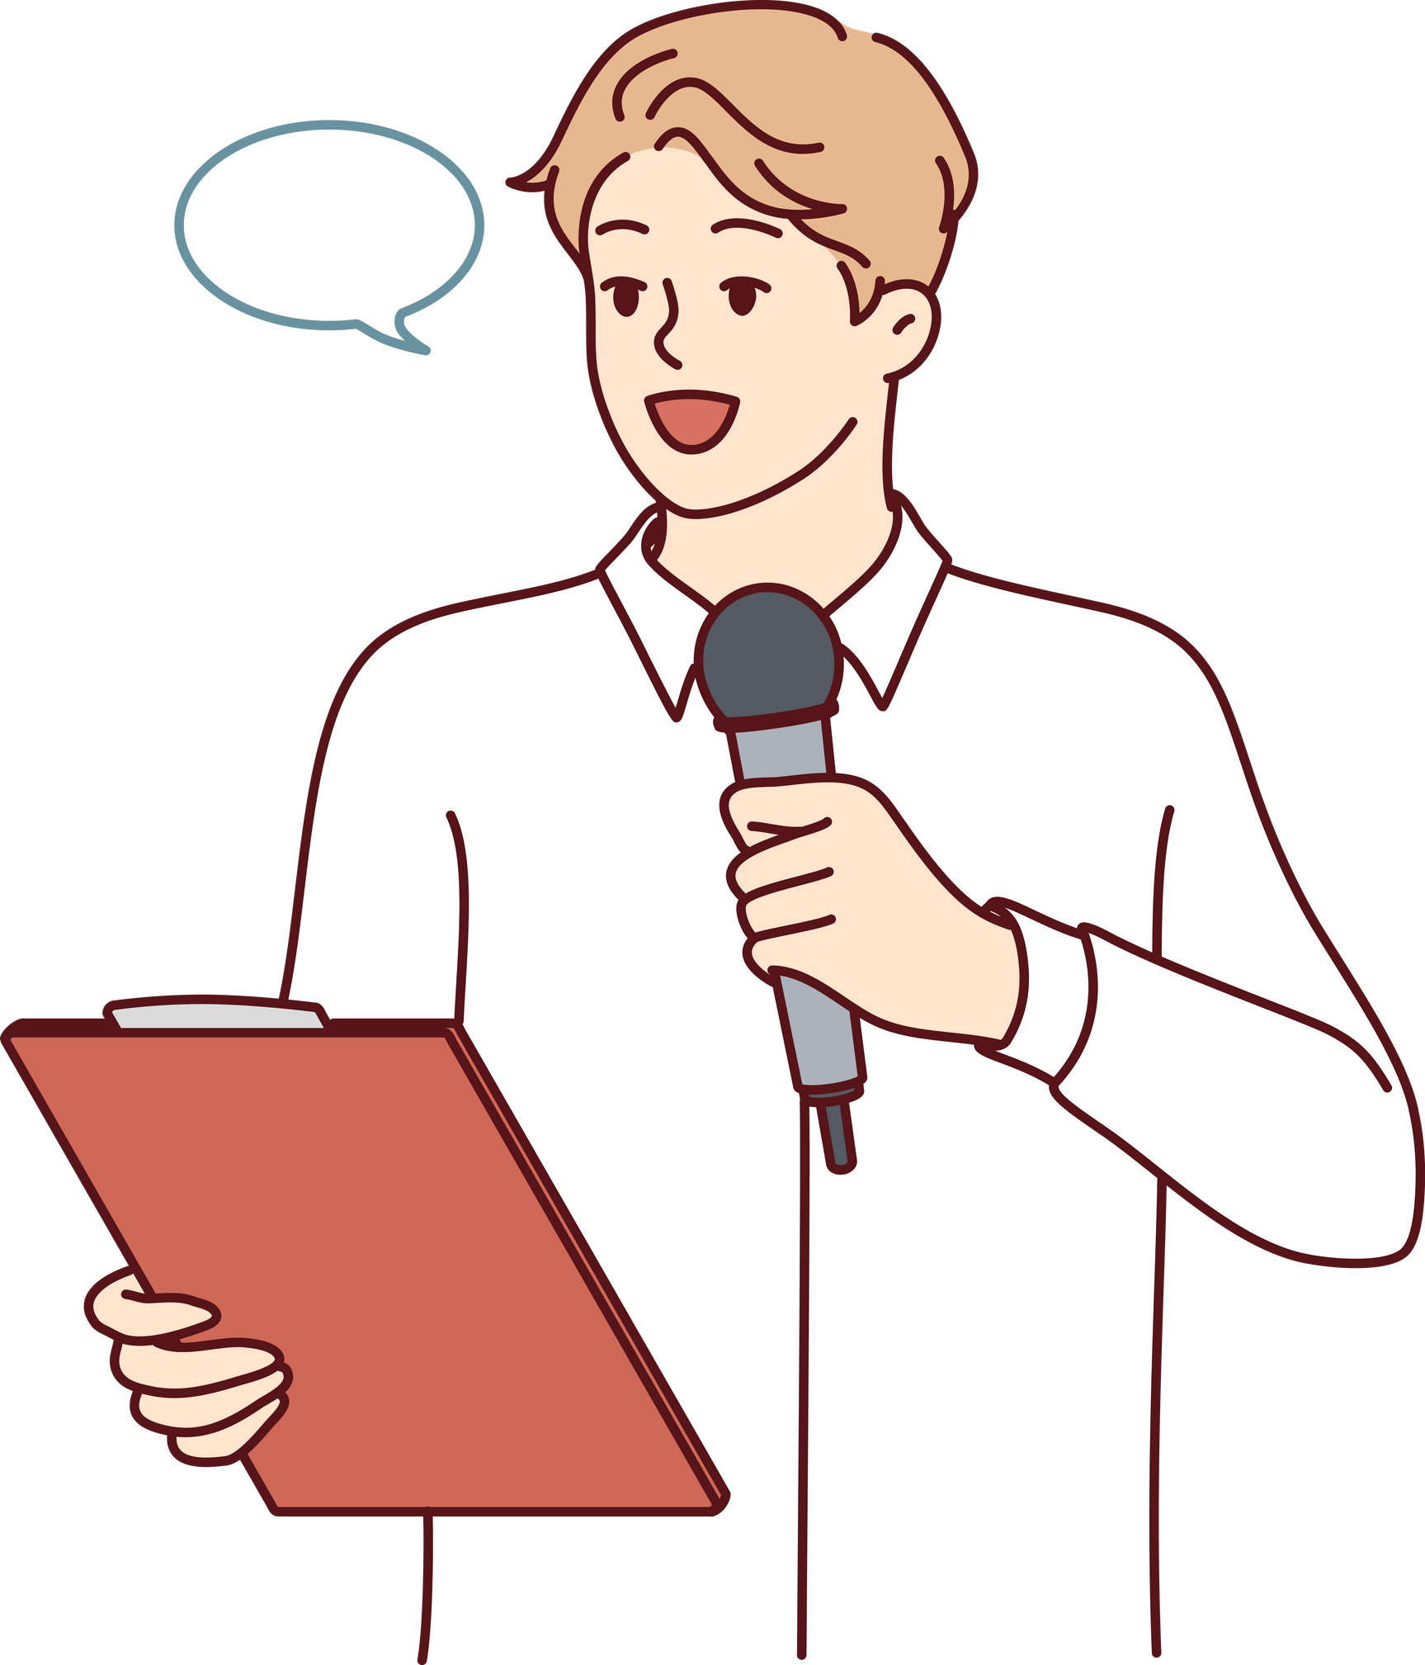
Oppdrag 7. Skriv og framfør talar
Det er tid for sjølve bryllaupsfesten, og fleire talar må planleggjast og skrivast. Paret skal halde talar til kvarandre, men det er også ei rekkje andre talar som skal planleggjast. I denne oppgåva skal kvar elev på gruppa skrive ein tale. Her er talane de kan velje mellom:
  Brudeparet sine talar til kvarandre
  Foreldra til brudeparet sine talar, du kan velje om det skal vere mor eller far som held talen.
  Forlovartalar
  Talar haldne av besteforeldre og fadrar
  Søskentalar
  Vennetalar
  Takk for maten-tale

Slide 19
Oppdrag 7. Skriv og framfør talar
Å halde ein tale er noko du før eller seinare kjem til å gjere i livet ditt. I denne oppgåva får du moglegheit til å planlegge og kanskje også å gjennomføre ein tale. Dei færraste av oss klarer å halde ein god tale på sparket, og vi må difor bruke tid på å planlegge innhaldet, rekkjefølgja på det vi skal seie, og ikkje minst øve på å framføre talen. Denne gongen skal du skrive ein tale til ein oppdikta person, men dette er ei skriveøving som du garantert får bruk for seinare i livet ditt.
Talen skal ikkje vere så lang, det skal ta maks tre minutt å framføre han.
Forslag til korleis du kan byggje opp talen, får du på eit eige ark.

Slide 20

Etterrefleksjon
1. Korleis opplevde du å arbeide med bryllaupsprosjektet? Hugs å grunngje synspunkta dine.
2. Kva likte du / syntest du var utfordrande med å arbeide med bryllaupsprosjektet?
3. Korleis opplevde du samarbeidet på gruppa? Kva fungerte bra, kva fungerte mindre godt?
4. Korleis bidrog du på gruppearbeidet?
5. Opplevde du arbeidet med bryllaupsprosjektet som meiningsfullt? Kvifor / kvifor ikkje?
6. Kva føler du at du har lært av å vere med på prosjektet?
Malen til denne presentasjonen
er henta frå Slidesgo, inkludert
ikon frå Flaticon og infografikk og
bilete frå Freepik.

